Slide 1


Slide 2
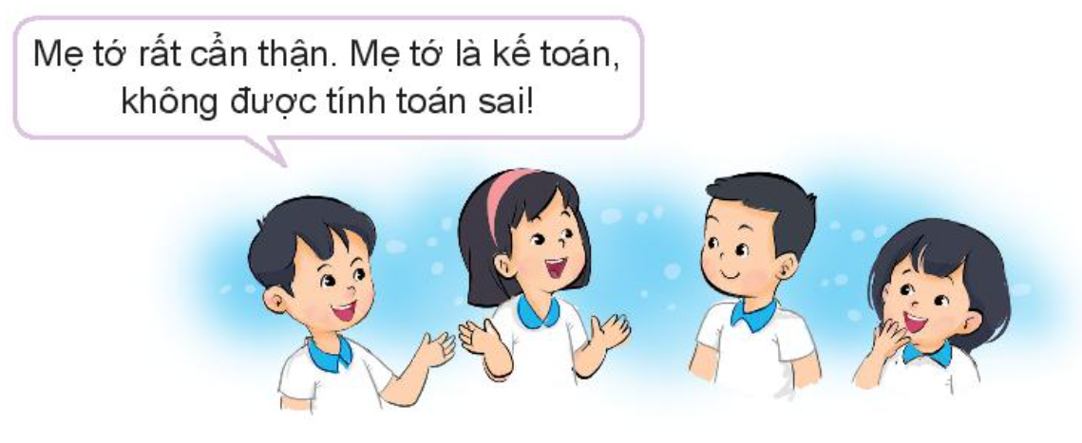
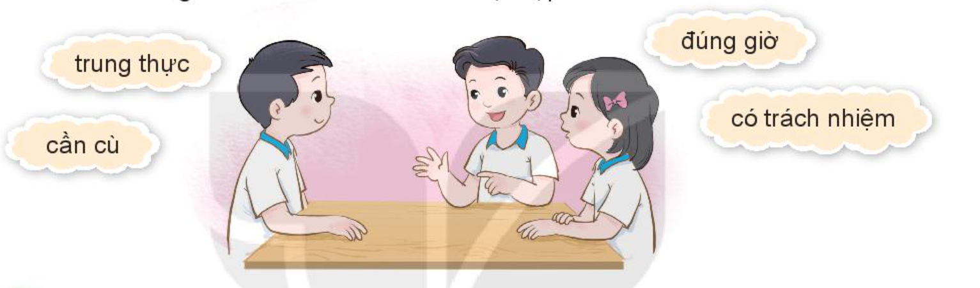
2. Chia sẻ về đức tính của bố mẹ em liên quan đến nghề nghiệp của họ.
- Kể những đức tính của bố mẹ em.
- Nêu những đức tính mà em muốn học tập.

Slide 3

CÙNG CHIA SẺ
Gợi ý:
- Bố, mẹ bạn làm nghề nghiệp gì?
- Theo bạn, trong công việc bố, mẹ là người như thế nào?
- Em quan sát thấy bố, mẹ cần có thói quen nào, hay làm những việc gì để công việc thành công hơn?
Các nhóm khác
Lắng nghe – góp ý - bổ sung
Thảo luận nhóm 4

Slide 4



Nghề nghiệp nào cũng có những đặc trưng riêng, đức tính riêng của người làm công việc ấy.

Slide 5
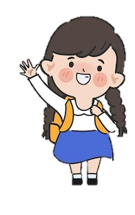

CÙNG CHIA SẺ
Bạn muốn học hỏi đức tính nào của bố mẹ khi làm việc?
Các nhóm khác
Lắng nghe – góp ý - bổ sung
Thảo luận nhóm 2

Slide 6
Mỗi nghề đều có đức tính khác biệt nhưng vẫn có điểm chung là yêu nghề của mình, có trách nhiệm, cần cù.

